Slide 1


Projekt: | OP VK 1.4 709998205
Číslo projektu: | CZ.1.07/1.4.00/21.0440
Název DUMu: | NJ7 – 12 – Märchen - Wortschatz
Autor: | Mgr. Tomanová Marie
Vzdělávací oblast: | Jazyk a jazyková komunikace.
Vzdělávací obor: | Německý jazyk
Téma: | Märchenfiguren
Druh učebního materiálu: | Prezentace
Ověřeno ve třídě: | 7.
Datum ověření: | 09. 03. 2011

Slide 2
ANOTACE
Slovní zásoba – pohádkové postavy
Komunikativní dovednosti – popis obrázků

Slide 3
Märchenfiguren
Wortschatz

Slide 4
Wer ist das? Was machen sie?

Slide 5
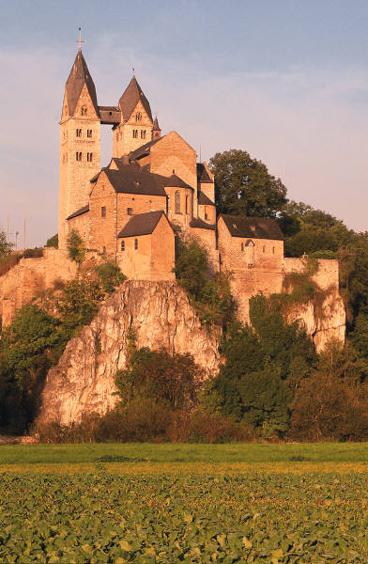
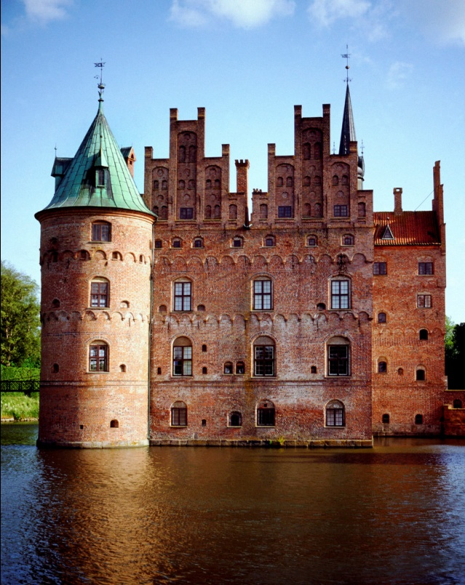
Wo leben sie?
Die Burg
Das Schloss

Slide 6

das Häuschen
Der Wald

Slide 7
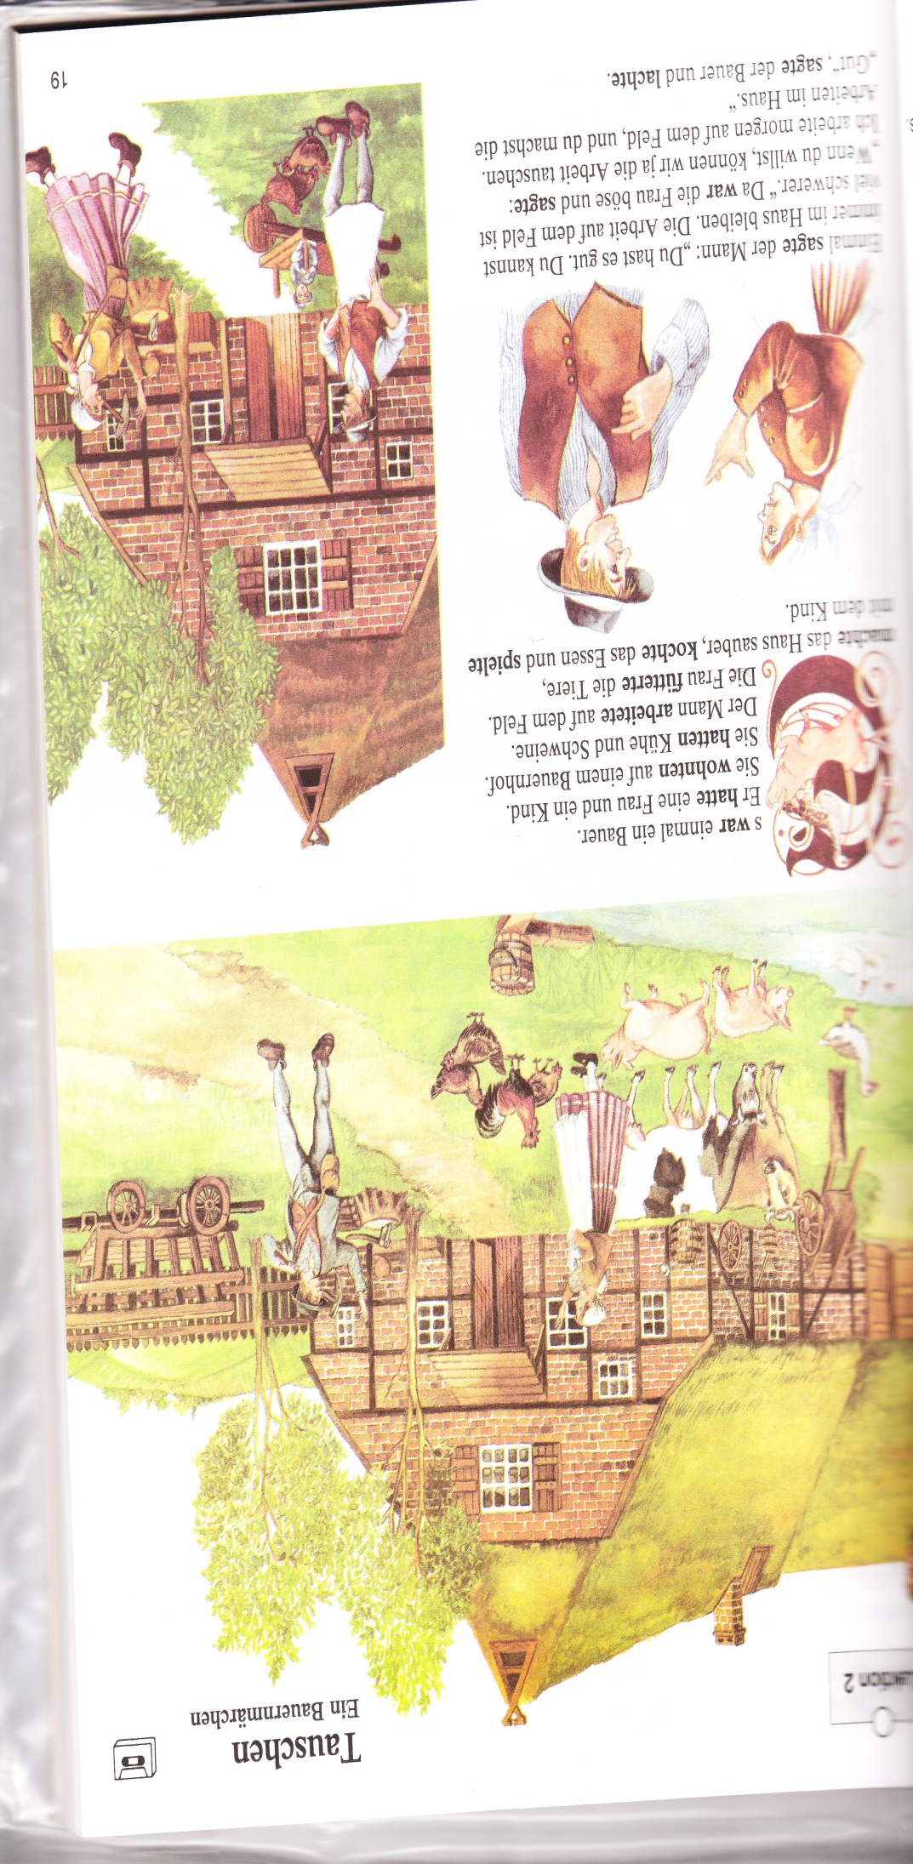
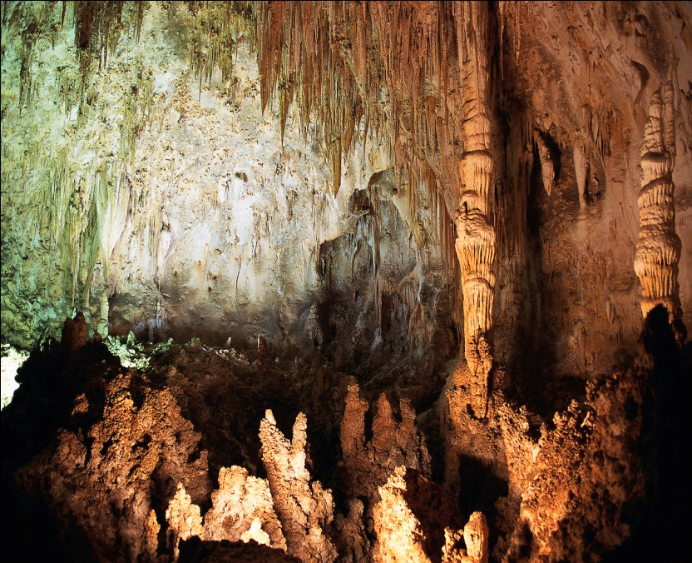
Der Bauernhof
Die Höhle

Slide 8
Märchenfiguren
Der König, die Königin
Der Prinz, die Prinzessin

Slide 9
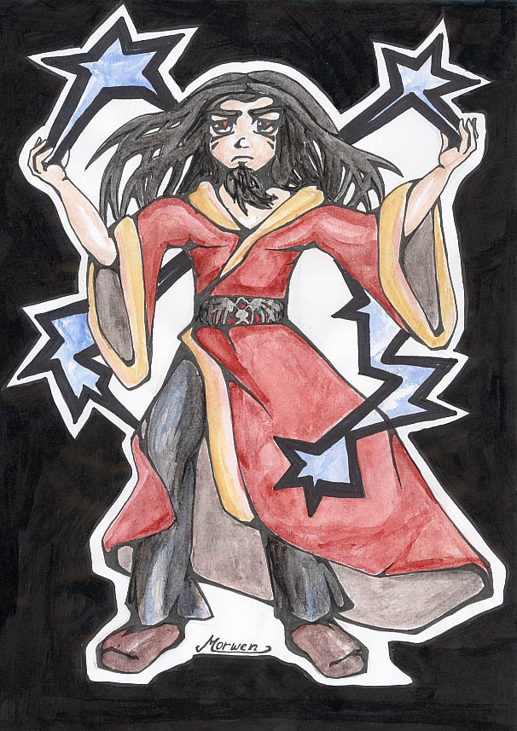
Der Zauberer
Die Hexe

Slide 10
Der Ritter
Der Schwert

Slide 11
Das Gespenst
Der Riese

Slide 12
Die Fee
Der Teufel

Slide 13
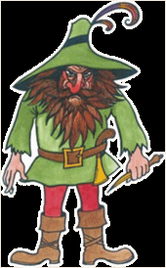
Der Zwerg
Der Räuber

Slide 14

Der Froschkönig
Der Drachen

Slide 15
ZDROJE
Klipart - http//office.microsoft.com
Učebnice Das Deutschmobil 2 (Jutta Douvitsas-Gamst, Eleftherios Xanthos, Sigrid Xanthos-Kretschmer), SPN Praha 1992

